Slide 1
AULA 09. O II PND e a politica econômica no governo Geisel
A Gremaud - REC2413- Economia Brasileira Contemporânea 2020

Slide 2
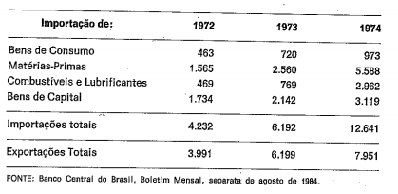
Brasil: Balança Comercial 1972 -1974

Slide 3
O Financiamento com ajuste na estrutura de oferta
3
É lançado o II PND em fins de 1974 com o objetivo de promover um ajuste na estrutura de oferta de longo prazo, simultaneamente à manutenção do crescimento valendo-se do endividamento externo
ajuste na estrutura de oferta significava alterar a estrutura produtiva brasileira de modo que, a longo prazo, diminua a sua necessidade de importações e fortaleça a sua capacidade de exportar (racionalidade econômica)

Slide 4
O II PND
A meta do II PND: manter o crescimento em 10% a.a., com crescimento industrial em 12% a.a.
Estas metas não conseguiram ser cumpridas, porém manteve-se elevado o crescimento econômico – 7%
4

Slide 5
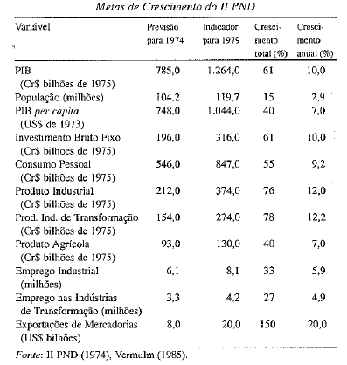

Slide 6
O II PND
A meta do II PND: manter crescimento em 10% a.a., com crescimento industrial em 12% a.a.
Brasil: Vulnerabilidade externa dada por estrutura produtiva incompleta
Ajuste na estrutura de oferta: “Completar” a estrutura industrial brasileira
Alteraram-se as prioridades da industrialização:
setor de bens de consumo duráveis
setor de bens de capital e insumos básicos

Slide 7
Descentralização espacial e implicações políticas
7
Exemplos de projetos :
a siderúrgica em Itaqui (MA);
a prospecção de petróleo na plataforma litorânea do NE;
cloro em Alagoas;
petroquímica na Bahia e no Rio Grande do Sul;
fertilizantes potássicos em Sergipe;
fosfato em Minas Gerais;
carvão em Santa Catarina etc.
Houve uma descentralização espacial dos projetos de investimento.
Estratégia do II PND implicou na modernização de regiões não industrializadas
Também Implicações políticas da estratégia de desenvolvimento
Estatização ampliada e alterações setoriais/regionais
Lessa (76): o II PND esta morto x Pacote de abril (77)

Slide 8
O II PND: Manutenção do Investimento
8
Foi criado o Conselho de Desenvolvimento Econômico (CDE)
promover a coordenação das ações dos órgãos de planejamento
FBK – mantida em patamares elevadas

Slide 9
FORMAÇÃO BRUTA DE CAPITAL
E DÍVIDA INTERNA FEDERAL
Notes:
9

Slide 10
O II PND: Manutenção do Investimento: As Estatais
10
Foi criado o Conselho de Desenvolvimento Econômico (CDE)
promover a coordenação das ações dos órgãos de planejamento
FBK – mantida em patamares elevadas
O agente principal das transformações foram as estatais e os seus investimentos (13%)
Também administração pública direta
Financiamento com base em Recursos externos
Preços públicos e tarifas (dificuldade com atualização e autofinaciamento)
BNDE – não acesso

Slide 11
INVESTIMENTO DAS ESTATAIS

Slide 12
O II PND: setor privado
Setor privado – estímulos importantes
as estatais realizando seus investimento geram demanda que faz o setor privado investir
Garantias de demandas (preços)
incentivos foram dados ao setor privado através do CDE:
crédito do IPI sobre a compra de equipamentos,
depreciação acelerada,
isenção do imposto de importação,
reserva de mercado para novos empreendimentos (ex. Lei da Informática)
Resolução 432 (risco cambial dos empr externos)
Empréstimos do BNDE
Funding PIS (sai Caixa)
Subsidiarias:IBRASA, EMBRAMEC, FIBASE

Slide 13
A questão do financiamento: a estatização da divida externa
13
O setor privado: créditos subsidiados de agências oficiais - BNDE
As empresas estatais sofreram restrição ao crédito interno e contenção tarifária forçando-as ao endividamento externo
→ o endividamento externo das estatais cobria o “hiato de divisas”
novidade: taxas de juros flutuantes.
A dívida externa cresceu rapidamente no período – diferença pública.
US$ 15 bilhões entre 74/77 e mais US$ 17 bilhões em 78/79.
Grande parte dos novos endividamentos externos - publicos
Dados os níveis extremamente baixos das taxas de juros internacionais, o Estado era capaz de pagar os juros. Mas qualquer alteração nas taxas de juros poderia inviabilizar as condições de pagamento.
Circular 230 (74) e Res 232 (77)
Manter divida externa junto ao BC

Slide 14
DÍVIDA EXTERNA
Notes:
14

Slide 15
SERVIÇOS FATORES
Notes:
15

Slide 16
Politica econômica externa
Política comercial
Substituição de importações
Depósito compulsório e Impostos de importação
Controles administrativos
“Se possível abrir novas frentes de exportação”
Ampliação do crédito subsidiado e incentivos fiscais
Política cambial
Manutenção das minidesvalorizações
Não aceleração da desvalorização como proposto por muitos. Pq ?
Pessimismo das elasticidades
Efeito patrimonial da desvalorização, especialmente sobre o setor privado

Slide 17
IMPORTAÇÕES E EXPORTAÇÕES
Notes:
17

Slide 18
BALANÇA COMERCIAL
Notes:
18

Slide 19
Brasil: Balanço de pagamento (73-79)
 | Bal. de transações correntes | Conta de capital | Saldo do BP | Reservas
1973 | 2085 | 4110 | 2379 | 6416
1974 | - 7504 | 6583 | 1040 | 5269
1975 | - 6999 | 6374 | 1064 | 4040
1976 | - 6425 | 8499 | 2687 | 6544
1977 | - 4826 | 6151 | 714 | 7256
1978 | - 6983 | 11884 | 4262 | 11895
1979 | - 10708 | 7647 | 3214 | 9689

Slide 20
II PND Resultados
Durante o II PND manteve-se o crescimento industrial
Inferior ao previsto
A indústria em sua totalidade cresceu 35% entre 1974/79.
Os principais setores foram:
o metalúrgico cresceu 45%, de material elétrico, 49%, de papel e papelão, 50%, e químico, 48%.
O setor têxtil cresceu 26% e o de alimentos 18%.
O setor de material de transportes cresceu 28%.

Slide 21
PIB TOTAL
Notes:
21

Slide 22
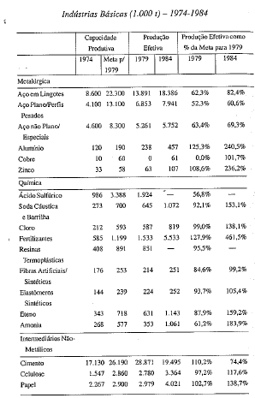

Slide 23
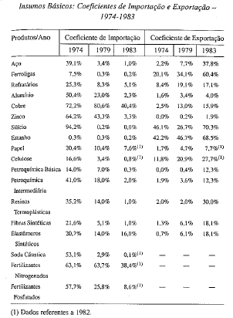

Slide 24
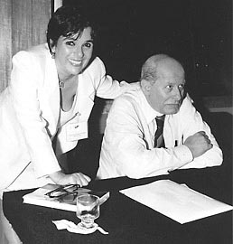
FAZENDA X PLANEJAMENTO

Slide 25
VAR % PIB TOTAL
Notes:
25

Slide 26
INFLAÇÃO
Notes:
26

Slide 27
A política macro de curto prazo
Stop and go (com defasagem)
1974 – desrepressão de preços
Aceleração da inflação – instabilidade índices mensais – problemas com mecanismos indexação e rentabilidade real dos ativos (operações)
Oficialização da regra de CM e mudanças lei salarial
Controle de liquidez – problemas para conter excessos anteriores
Criticas: controle de agregado e de preços simultâneo
Operações ativas BB e Bacen
Política sujeito a arrependimento – crise do Banco Halles

Slide 28
continuação
1975: Política inicial mais eficiente de contenção
Situação externa favorece
Efeitos positivos e diminuição de crescimento de Y
Crise – financeiras
Critica: novamente arrependimento
reversão final período
socorro
Refinanciamento compensatório (redesconto invertido automático: se M1 não metas– empréstimos a 6% nominal)
1976 aceleração de Y e de Inflação
Fim controle de juros
1977 aperto novamente,
1978 – eleição Figueiredo

Slide 29
A Ciranda Financeira
29
Sistema Financeiro Nacional: coexistência de diferentes moedas:
setor real (operações com correção monetária a posteriori);
setor nominal (operações prefixadas, contratos em cruzeiro); e
Quando inflação se instabilizava: aplicadores buscam o setor real, enquanto os demandantes procuram o nominal.
Para viabilizar o sistema: governo empresta a taxas subsidiadas (prefixadas) e, do outro lado, amplia a liquidez primária para evitar a insolvência do setor nominal.
→ Conseqüências:
a elevação do déficit público (pelo spread negativo).
perda do controle monetário.
aumento o passivo do setor público.

Slide 30
II PND – RESULTADOS GERAIS
MANTEM CRESC.
Inflação em patamar superior – relativo controle
Efeitos sobre exportações e importações ?
ESTATIZAÇÃO DA DÍVIDA EXTERNA
TOMADA DE EMPRÉSTIMOS (ESTATAIS)
RESOLUÇÃO 432 (circular 230)
Notes:
30
Estatização da dívida externa:
1974: cerca de 80% da dívida pertencia ao setor privado
1979: maior parcela do setor público

Slide 31
REPERCUSSÕES SOBRE AS CONTAS PÚBLICAS

Slide 32
II PND – RESULTADOS GERAIS
MANTEM CRESC.
Inflação em patamar superior – relativo controle
Efeitos sobre exportações e importações ?
ESTATIZAÇÃO DA DÍVIDA EXTERNA
TOMADA DE EMPRÉSTIMOS (ESTATAIS)
RESOLUÇÃO 432 (circular 230)
ESGOTAMENTO DA CAPACIDADE FINANCEIRA DO ESTADO
REDUÇÃO DA CARGA TRIBUTÁRIA LÍQUIDA
AUMENTO DA DÍVIDA PÚBLICA
Financeiramente governo assume 3 riscos:
cambial, juros internacionais (div externa) e aceleração inflação (div interna)
Notes:
32
Estatização da dívida externa:
1974: cerca de 80% da dívida pertencia ao setor privado
1979: maior parcela do setor público

